Slide 1

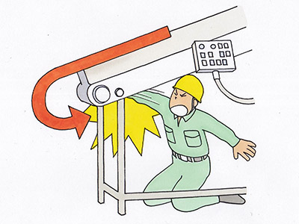
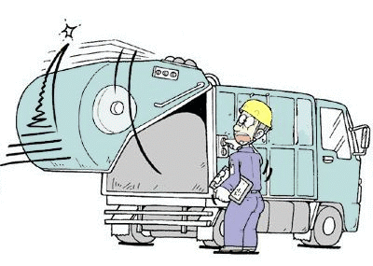
致所有在工业废弃物处理行业工作的人员
为了安全、健康地工作

Slide 2
针对未熟练劳动者的安全卫生教育流程
1 让他们理解工作场所里存在着各种危险。
2 通过“有可能”让他们树立危机意识。
3 指导劳动事故预防的基本（其1）
让他们理解有各种各样的规则和活动。
（1） 安全工作从正确的工作服装开始
（2） 操作程序的执行
（3） 4S/5S的践行
（4） 险兆/虚惊事件体验活动
（5） 危险预知训练（KYT）
（6） 风险评估
4 指导事故预防的基本（其2）
全员共同开展安全工作，保证工作场所安全
（1）“被夹入/被卷入”事故预防的重点
（2）“坠落/跌落”事故预防的重点
（3）“跌倒”事故预防的重点
（4）“腰痛”预防的重点
（5）“猛撞”“被猛撞”事故预防的重点
5 指导事故预防的基本（其3）
让他们学会在发生异常事态或劳动事故时的应对方法
・发生异常事态时的应对
・发生劳动事故时的应对

Slide 3
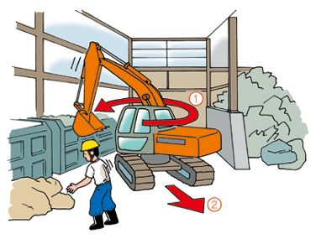
重点1 工作场所里存在着各种危险！
【事故案例1】在进行工业垃圾的分拣作业时，被反铲挖掘机碾轧死亡！
1 劳动事故的发生
① 受害人C正在金属物质收集点进行分拣作业。
② A为了将收集点附近的反铲挖掘机移动到卡车引道附近，开始驾驶。
③ 向左旋转后，前进了约2m时，反铲挖掘机右侧的履带轧到了正在进行分拣作业的C。
  2 事故发生的原因
① 没有在反铲挖掘机的运行路线上采取禁止入内措施。
② 也没有安排引导员。
③ 反铲挖掘机驾驶员在驾驶前对周围环境的安全确认不足。
④ 没有制定工作计划。
⑤ 没有对相关工作人员进行安全卫生教育。
受害人C
3 为了安全工作
① 在反铲挖掘机有可能与工作人员碰撞的地方设置禁止入内区域。
② 安排引导员来引导机械。
③ 对反铲挖掘机等的驾驶员，进行开始驾驶前对周围环境的安全确认的教育。
④ 制定有关运行路线、禁止入内措施、引导员安排、手势信号等的工作方法的工作计划。
⑤ 将制定的工作计划内容充分告知所有相关工作人员。

Slide 4
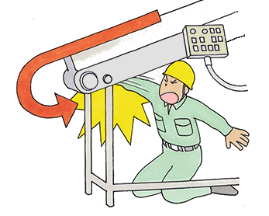
【事故案例2】 在不停止进料输送机的情况下，打扫滚筒部分时，右臂到胸部周围被卷入。
1 劳动事故的发生
① 单独一人，用钢丝刷刮除附着在破碎机进料输送机改向滚筒部分的石膏粉。
② 在不停止输送机的情况下操作。和钢丝刷一起从右臂开始，被卷入滚筒部分和输送机皮带之间。
2 原因
① 改向滚筒部分没有覆盖、护栏、防卷入障碍物等。
② 打扫改向滚筒部分时，没有停止输送机的运转。
③ 打扫改向滚筒部分时，穿戴了容易被卷入的皮手套。
④ 没有在触手可及的地方设置“紧急停止装置”。
⑤ 没有遵守工作场所的“安全规则（维修时电源加锁等）”。
3 对策
① 在有被卷入危险的地方设置覆盖、护栏、防卷入障碍物等。
② 在打扫机械等时可能产生危险的情况下，严格执行停止机械运行并进行电源加锁。
③ 改向滚筒改成不会粘石膏粉的。
④ 要求工作人员贯彻，不靠近可能被卷入旋转部分的地方。
⑤ 在可能发生手被卷入旋转物体的危险的情况下，不要让工作人员穿戴手套。
⑥ 建立安全管理体系，确保工作场所制定的规则得到履行。

Slide 5
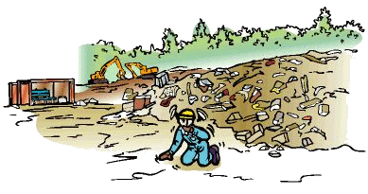
【事故案例3】 在工业废弃物处理厂工作时中暑死亡
1 劳动事故的发生
① 早上8点左右开始分拣建筑垃圾工作。
② 中午开始在处理厂的金属空桶中吃饭。
③ 下午3点过后，走路不稳摔倒。
④ 说“身体不舒服”并走向办公室，但蹲下后不动了。
⑤ 同事上前呼叫，但没有应答。给了他喝的，但也没有喝。
⑥ 打开车上的冷气让他睡下，但没有恢复就把他送去了医院。晚上11点因中暑死亡。
2 原因
① 在高温下长时间工作。在没有摄入适当的水分和盐分的情况下进行工作。
② 在直射阳光下穿着不适合的服装，如穿戴的头盔内包着毛巾等。
③ 身体状况不佳（也没有确认工作当天的身体状况）
3 预防再次发生对策
① 提前进行有关中暑症状等的教育。
② 在工作开始前，就要经常补充水分和盐分。
③ 注意着装，如穿着棉质工作服和宽边帽等。
④ 确保有荫凉等的休息场所，稍作休息等。配置冰箱、淋浴等。
⑤ 适当地采取急救措施。
⑥ 平时就要进行适当的健康管理。

Slide 6
【工业废弃行业的劳动事故的特征】
1 死伤事故有增加倾向！
死亡事故略有下降倾向
2 死亡事故的50%属于“被夹入/被卷入”！其次是“被猛撞”、“交通事故”
3 死伤事故中“坠落/跌落”和“被夹入/被卷入”各占21%
2017年 死亡
18人
2017年 死伤
1,383人

Slide 7
工作经验年数较短的人员（未熟练劳动者）的劳动事故占4成以上
■从工业废弃行业的劳动事故年龄组比例来看，工作经验不到3年的人员占多数，达到43%。
1年以下
23％
3年以下
43%
■从事故类型来看，未熟练劳动者的事故中，“被夹入/被卷入”最多，占24%。
■从起因物来看，未熟练劳动者的事故中，多数是翻斗车、输送机等“动力运输机”，占32%。

Slide 8
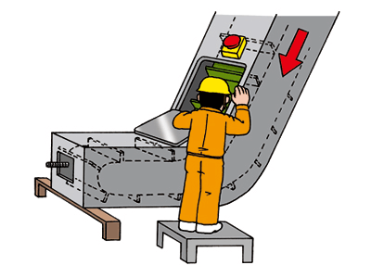
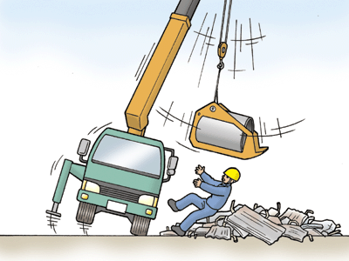
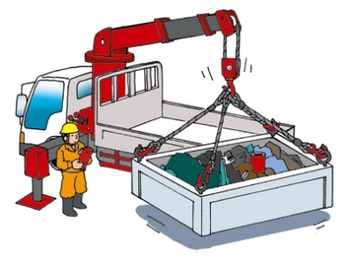
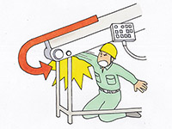
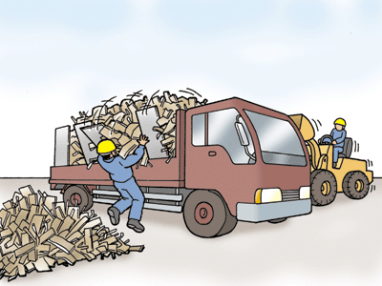
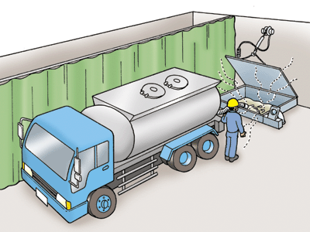
重点2 通过“有可能”认识危险！
【人的“有可能”】
【东西的“有可能”】
人
· 坠落
· 腰疼
· 跌倒
· 被夹入
· 被卷入
· 碰到
· 被碰到
· 烫伤
· 电击
· 煤气中毒
· 缺氧
· 接触有害物质
④
①
东西
· 摇动
· 滚动
· 突然蹦出
· 掉落
· 脱落
· 燃烧
· 倒下
· 坍塌
· 爆炸
· 泄漏
有可能
⑤
②
③
⑥

Slide 9
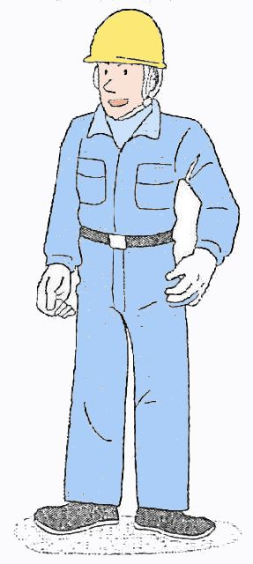
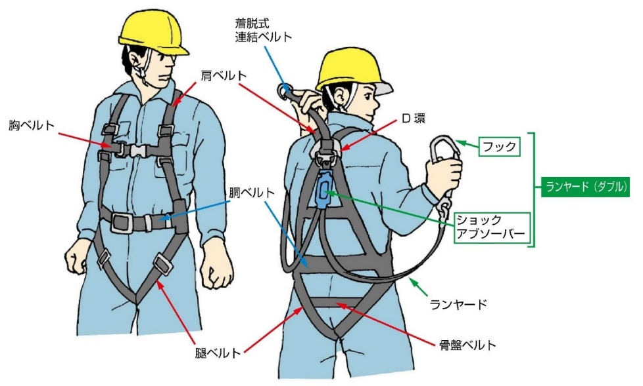
重点3 安全工作从正确的服装开始！
【正确穿戴保护帽】
・检查下颚带、松紧状况、向后倾斜程度
・确认是否破旧，有裂痕
・基本上用于坠落时起保护作用
【正确使用安全带※】
・高空作业时，如果有安装了安全带的设备，必须使用
・挂挂钩的位置，要高于腰部有安全带的位置。
・原则上使用全身式。
・穿戴安全帽，是否收紧了下颚带（禁止在穿戴的头盔下绑毛巾等）
・毛巾是否围在脖子上
・工作服是否有裂缝或破损
・袖口是否收紧
・是否穿戴了安全带（在2米以上的高处是否使用了安全带）
脱卸式连接带
・是否穿着了安全鞋
肩带
胸带
D型环
挂钩
身体腰带
挂绳（双钩）
※“安全带”的名称因法律法规的修订
已更改为“防止坠落用器具”。
缓冲包
挂绳
腿带
骨盆带

Slide 10

重点4 遵守规定的操作程序！
○ 工作场所里存在着许多意想不到的危险。
○ 工作场所里规定的操作程序是为实现安全卫生、高效操作而定的规则。
○ 遵守操作程序，学会自我保护。
◆ 认真遵守规定的操作规则(操作标准)。
◆ 反复练习，掌握操作手册上的操作程序。
◆ 充分理解安全上应该做的事，不能做的事。
◆ 操作程序中有不明白的地方，不得就此作罢，务必要向负责人确认。
◆ 必须注意因习惯而造成的伤害，不得进行轻率或勉强的动作。
操作
程序手册
【分拣处理作业的示例】
■ 在分拣时，在清除喷雾罐、卡式气罐等危险物品、密封物品、不明物品等的同时，若能确定废弃物运输供应商的情况则退还，若不能确定则委托专业从业者。
■ 员工在收货场等进行分拣工作时，为防止与叉车、货车等各种车辆碰撞，采取区分作业区域与运行区域、为车辆安排引导员等措施。
■ 根据需要穿戴安全帽、护目镜、防尘面罩、安全鞋、皮手套等防护用品。
■ 在担心粉尘的情况下，进行洒水并使其湿润。
■ 进行人工分拣重物等时，重量应小于规定重量，进行不会对腰部等产生负担的操作。同时，多名员工一起工作时，决定一名工作指挥人并听从其指示。

Slide 11
重点5 践行4S/5S，提高安全性!！
【整理(seiri)】 | 对需要的和不需要的物品进行分类，并处理不需要的物品 （如果放置了不需要的物品，可能会被绊到跌倒，工作流程也会被影响。）
【整顿(seiton)】 | 对需要的物品进行使用方便、易懂的放置 （如果一直寻找需要的物品，会降低工作效率。用照片展示已被整顿的物品的原始状态，整顿会更容易。 )
【清洁(seiketsu)】 | 清除污垢污渍，保持自身周围清洁 （为维持机器正常运行，清洁是必需的。此外，在负责客户货物的工作场所，为了不弄脏货物，清洁是必须的。 )
【清扫(seisou)】 | 去除机械/工具、装卸场所和存储场所等的污垢及垃圾 （立即擦干湿掉的地板，对预防跌倒也是很重要的。）
【习惯(shitsuke)】 | 认真遵守规定事项。通过反复进行来养成习惯。 （不光是要理解整理、整顿、清洁、清扫，养成习惯实际做到是很重要的。）

Slide 12
○ 如果5S做得不充分……
5S做得不充分会产生如下各种不良影响。请务必实行。
5S活动做得不充分的工作场所
发生事故和职业病
・工作场所环境恶化
・发生因操作行动而导致的事故
生产力低下
・发生不合理和浪费，效率低下
・机械故障、问题发生
・货物出货等发生延误
5S做得不好
丧失信用
・排放企业等的失望
・工作人员士气（干劲）低下
发生公害
・油和有害物质的泄漏
・发生异常臭气等
浪费资源
・浪费使用材料

Slide 13
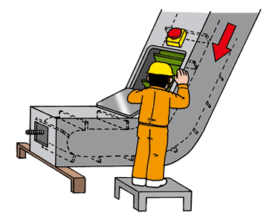
重点6 全员共同践行安全操作，保障工作场所安全！
（1）“被夹入/被卷入”事故预防的重点
■ 工作人员应牢记安全操作！
在排放源设施内等也有独自一人操作的情况，请自觉
并遵守安全的操作方法。
■ 输送机的货物堵塞、检查和修理，要在停止运行后再进行！
・ 在处理、修理或检查货物堵塞之前，要在保证停止输送机后再进行。
・ 不要跨越输送机。
■ 在设施内通行时，注意避免碰撞重型机械和叉车！
・ 在安全通道内行走。
・ 不要突然从货物后面出现。
■ 重型机械驾驶员避免与行人等碰撞！
・ 即使停车状态中的重型机械开始移动，也不要上车或试图停止。
・ 不要从驾驶席探出身体。
・ 重型机械上装载货物前进时，注意不要与行人碰撞。
针对制造业的劳动事故，请实施以下安全要点。

Slide 14
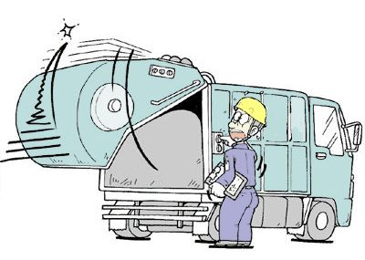
【被夹入/被卷入事故的事例】
■事例②-1 用钢丝刷刮除附着在破碎机进料输送机改向滚筒部分的石膏粉时，在没有停止送料输送机的情况下操作。和钢丝刷一起从右臂开始至胸部附近，被卷入改向滚筒部分和输送机皮带之间。
■事例➁-2 由于在输送机移动时检查链条张力情况，导致身体被夹入正在输送机上移动的部件内。
■事例➁-3 在进行垃圾回收车（自卸式垃圾车）的车辆检查时，由于要检查货物箱和后盖的连接部位，将后盖上升时，后盖突然下降，被夹入。与车辆碰撞，差点坠落到坑里。

Slide 15
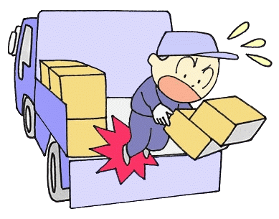
（2）“坠落/跌落”事故预防的重点
■ 工作人员应牢记安全操作！
在排放源设施内等也有独自一人操作的情况，请自觉
遵守安全的操作方法。
■ 避免站在载货部位的边缘上工作！
在载货部位上工作时，请通过在载货部位附近安装移动平台来避免在站在载货部位的边缘上工作。
■ 使用可升降至货车载货部位的设备！
如果在排放源设施内时，请在获得排放源等的理解后再设置升降设备。
（照片③）
■ 如果有安装了“防止坠落用器具”※的设备，必须使用。
在装载在卡车上的废弃物等高处作业时，如果有安装“防止坠落用器具”的设备，必须使用防止坠落用器具。 （照片①、②）
※ 因法律法规的修订，“安全带”的名称已更改为“防止坠落用器具”。（参照幻灯片9）
针对制造业的劳动事故，请实施以下安全要点。

Slide 16
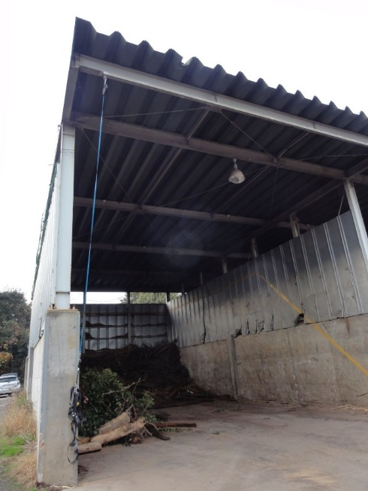
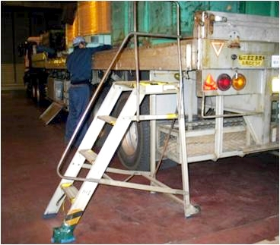
【预防坠落/跌落事故对策的事例】
针对制造业的劳动事故，请实施以下安全要点。
照片① 安装了防止坠落用器具的设备
照片② 安装了防止坠落用器具的设备
照片③ 可升降至卡车载货部位的设备

Slide 17
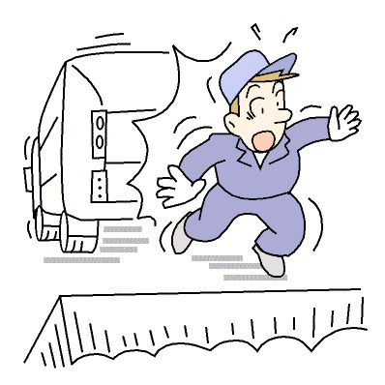
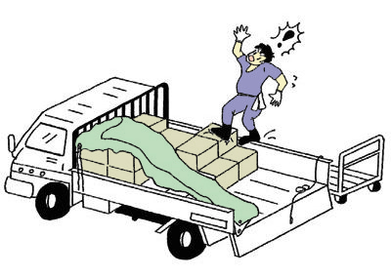
【坠落/跌落事故的险兆/虚惊事例】
■事例①-1 引导倒车至垃圾倾倒坑的垃圾回收车到指定位置，在往后方后退的时候，与边上倒车而来的其他垃圾回收车发生碰撞，差点坠落到坑里。与垃圾回收车发生碰撞，差点坠落到坑里。
■事例①-2 在卡车上装载了25个装有废弃文件（1个15公斤）的纸板箱后，开始了铺设篷布工作。 在左侧铺好篷布后，为了给整体铺设篷布，脚在右侧货物和载货部位的边缘之间移动时摇晃，差点跌落。与其他垃圾回收车发生碰撞，差点坠落到坑里。

Slide 18
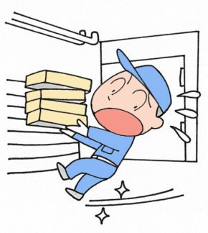
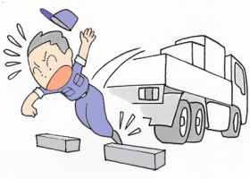
（3）“跌倒”事故预防的重点
■ 拿着物品移动具有很大的“跌倒”风险！
・ 拿着物品移动时，很难看到脚下，难以保持平衡
等，跌倒的风险较高。
・ 拿着货物下楼梯时绝对不要着急！
■ 常保持地板的“整理”“整顿”“清扫”“清洁”以保障安全！
・充分擦干地板潮湿的部分(特别要小心清扫中的地方地板湿滑)
・多余的物品会成为“跌倒”的原因
■ 处理大型物、重物时，使用平板车！
无法使用平板车时，或是两人搬运，或是分多次搬运
■ 请穿着不易打滑、不易绊倒的鞋子。
针对制造业的劳动事故，请实施以下安全要点。

Slide 19

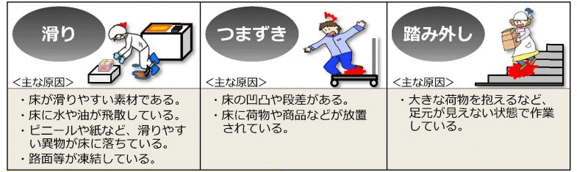
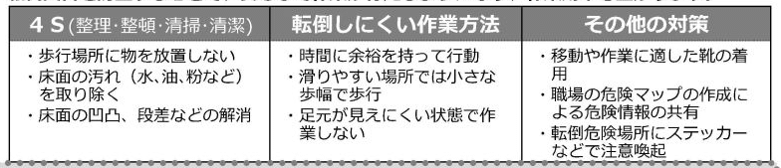
STOP!跌倒事故项目
<跌倒事故的主要原因>
滑倒
绊倒
踩空
<主要原因>
<主要原因>
<主要原因>
・地板用了容易打滑的材料。
・地板上四溅着水或油。
・地板上掉落着塑料或纸等容易打滑的异物。
・路面等结冰。
・地板上凹凸不平或有台阶。
・地板上放置着货物和商品等。
・在抱着大型货物等看不见脚下的情况下工作。
<跌倒事故预防的重点>
4S（整理/整顿/清扫/清洁）
不易跌倒的工作方法
其他对策
・步行区域内不放置物品
・清除地板上的污垢（水、油、粉等）
・消除地板上的凹凸不平和台阶
・行动时确保有充足的时间
・在容易滑倒的地方小步行走
・不在难以看到脚下的状态下工作
・穿着适合移动和工作的鞋子
・通过制作工作场所危险地图，来共享危险信息
・在可能跌倒的地方用贴纸等引起注意

Slide 20
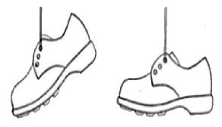
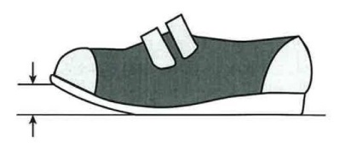
（参 考）
【如何选择正确的鞋子】
<为了防止跌倒，如何选择鞋子的要点>
尺寸
太小或太大都无法用力站稳
容易失去平衡
弯曲性
弯曲性差容易走路拖脚，
成为绊倒的原因。
×
○
重量
太重会难以抬脚，
成为绊倒的原因。
重量平衡（前后）
重量偏向脚趾方向，走路时
脚趾会向下，成为绊倒的原因。
脚趾部分的高度
脚趾部分高度偏低，即使是一点台阶，也会容易绊倒。
鞋底和地板的防滑性的平衡
适合工作场所和内容的防滑性是很重要的。例如，防滑地板上穿防滑鞋底会产生过多的摩擦，成为绊倒的原因。
（鞋头翘度）

Slide 21
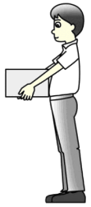
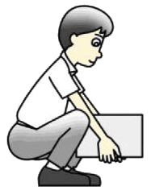
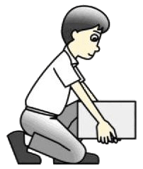

（4）“腰痛等”事故预防的重点
■ 工作姿势和动作（处理重物）
保持身体尽可能靠近重物，并保持重心较低的姿势。
[提起重物时]
① 单腿稍微向前，屈膝，充分放低腰部，并抱起重物。
② 通过伸膝站立。
③ 提起重物时，调整呼吸，施加腹压后进行。
[拿着重物移动]
缩短移动距离，避免人力上下楼梯。
良好姿势
不良姿势

Slide 22
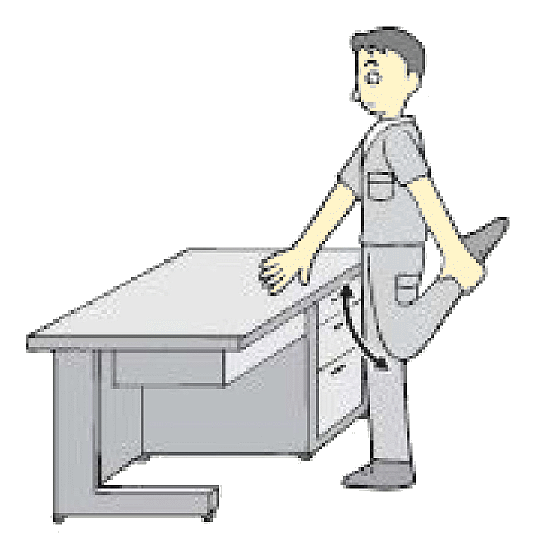

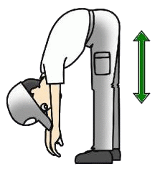
【预防腰痛的体操】
做以伸展运动为主的腰痛预防体操吧。
（图1） （图2） （图3）
【有效的伸展运动的方法】
① 不要屏住呼吸，一边慢慢呼气一边进行拉伸
② 不要用反作用或反弹
③ 注意要拉伸的肌肉
④ 拉伸到感觉到伸展但没有疼痛的程度
⑤ 继续拉伸20到30秒
⑥ 收回肌肉时，要注意缓慢一点点地收回。
⑦ 一次伸展运动做1次至3次拉伸

Slide 23
（5）“猛撞”“被猛撞”事故预防的重点
■ 禁止从卡车载货部位或驾驶席上跳下！
・在有升降设备的情况下，必须使用。
・如果没有，升降时请使用3点固定法
■ 预防重型机械造成的猛撞事故！
・在设施内驾驶重型机械或叉车时，请保持限速并注意行人。
・在设施内通行时，为防止与他人驾驶的重型机械或叉车发生碰撞，请走安全通道，并不要突然从货物后面出现。
针对制造业的劳动事故，请实施以下安全要点。

Slide 24
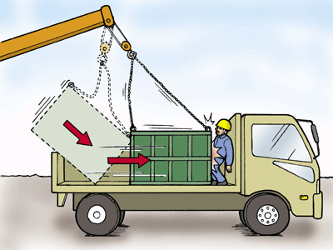
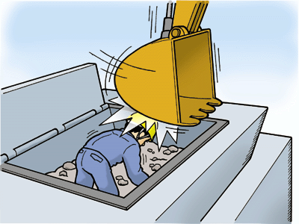
【猛撞、被猛撞 事故的事例】
■事例③-1 用移动式起重机将拆除工程中使用的建设机械的附属装置卸下时，货物晃动，腿被夹住。
■事例③-2 在进行用车载起重机将装有工业废弃物的桶的垃圾卸到卡车上的工作中，被打滑的桶夹住。将桶的一侧靠立在载货部位的边缘的状态下，将4个吊钩中的2个取下时，被处于滑动摆锤状态的桶猛撞。
■事例③-3 由于再生设备的粉碎机发出异响，设备操作人员停止粉碎机，在再生处理设备的料斗中进行检查。另一名反铲挖掘机驾驶员没注意到检查员，为了除去异物把桶放入了料斗中，导致被猛撞。

Slide 25
重点7 如果发生异常情况及劳动事故！
（1） 如果发生“异常情况”！
① 如果发现异常情况，先确认发生了什么。
② 向周边的负责人及同事大声告知。
③ 如果必要，按下紧急停止开关以停止机械运行。
④ 在负责人的指示下，和同事协作采取妥善的处理方式。
⑤ 不要一个人贸然行动。
【通知！】
如果机械或设备和平常不一样，觉得情况危险，要立刻传达给负责人以及排放源负责人等！
通常为……
停止！呼叫！等待！

Slide 26
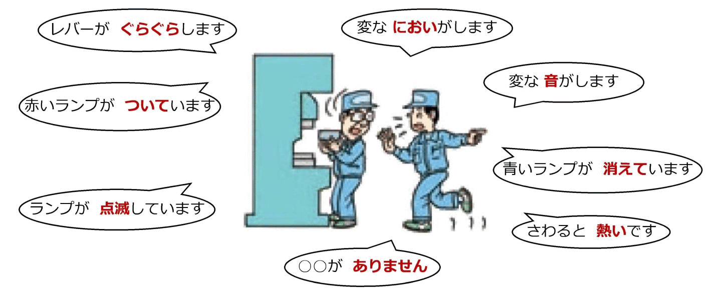
（2） 异物被夹入皮带输送机中！ 粉碎机有异响或异味！
① 停止机器，关闭总开关。 停止！
② 向周边的负责人及同事大声告知异常。 呼叫！
③ 听从负责人的指示。 等待！
→ 不要一个人贸然行动。
④ 工作时，采取措施防止意外启动！
・ 总开关上锁，使其无法启动。
・ 显示并张贴正在工作中，以防其他人启动。
⑤ 如有必要，在工作场所也要标示“正在工作中”！
杠杆在摇晃
有奇怪的气味
有奇怪的声音
红灯亮着
蓝灯熄灭了
灯在闪烁
摸起来很烫
没有○○

Slide 27
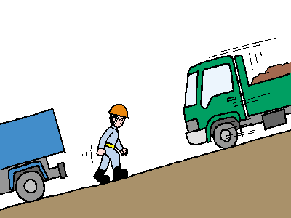
（3） 如果已停车的卡车、重型机械或叉车开始移动…
<已停车的卡车、重型机械和叉车开始移动>
① 不要勉强试图阻止，“逃跑！”
② 向周边大声喊“快跑！”
③ 通过日常的安全卫生教育，学会“逃避”。
（人力无法阻止！）
快逃！

Slide 28
（4） 如果发生了劳动事故！
即使在看似安全的工作场所，也不能将发生劳动事故的可能性
降为零。
万一发生劳动事故，请采取以下应对。
发生劳动事故时的应对（示例）
劳动事故
发生
先冷静！
・ 不要慌忙靠近，以免造成二次事故
・ 请大声通知
救护受害人！
和上司（负责人）联系！
・如果负责人有指示，也可以提供辅助等
（将受害人运送到医院等）
现场应对

Slide 29

请确保安全

